Slide 1



Slide 2

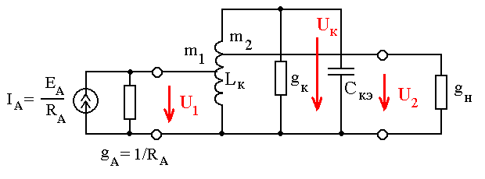
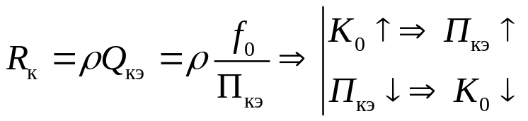

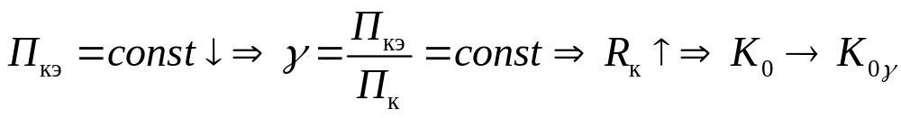
Основные режимы работы ВЦ при условии согласования с антенной:
1) Режим максимальной передачи, без ограничения на полосу пропускания
Используется если:
избирательность преселектора в основном определяется УРЧ;
недопустимы потери энергии.
2) Режим максимальной передачи, при заданной полосе пропускания
Используется если:
ВЦ и УРЧ в равной мере влияют на избирательность преселектора;
УРЧ отсутствует.

Slide 3


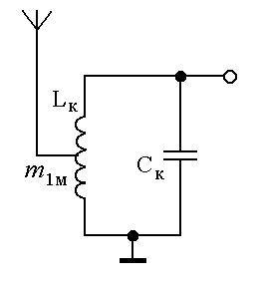
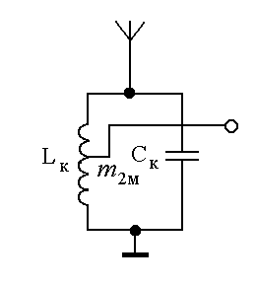
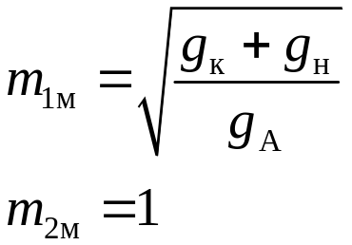
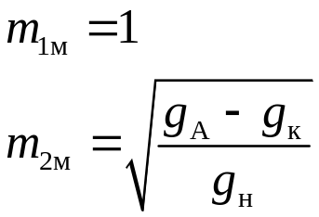
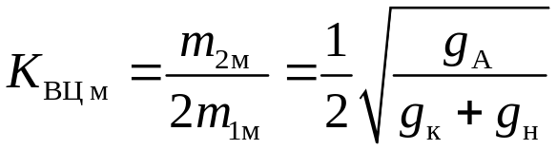
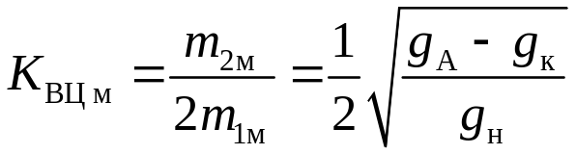


I. РЕЖИМ СОГЛАСОВАНИЯ С АНТЕННОЙ
1) РЕЖИМ МАКСИМАЛЬНОЙ ПЕРЕДАЧИ, БЕЗ ОГРАНИЧЕНИЯ НА ПОЛОСУ ПРОПУСКАНИЯ
Один из коэффициентов включения (m₁ или m₂) равен 1. Неполное включение со стороны проводимости, которая сильнее шунтирует контур.
А)
Б)
Коэффициент передачи
Коэффициент расширения полосы

Slide 4
РЕЖИМ МАКСИМАЛЬНОЙ ПЕРЕДАЧИ БЕЗ ОГРАНИЧЕНИЯ НА ПОЛОСУ ПРОПУСКАНИЯ
Задача 5-1
Одноконтурная ВЦ имеет автотрансформаторную связь с антенной и входом 1-го каскада (g_{к}=1 мСм, g_{н}=5 мСм). Антенна согласована с ВЦ, а коэффициенты включения выбираются из условия обеспечения режима максимального коэффициента передачи без ограничения полосы пропускания.
Определить коэффициенты включения, а также коэффициент передачи ВЦ при
А) R_{А}=75 Ом
Б) R_{А}=300 Ом

Slide 5

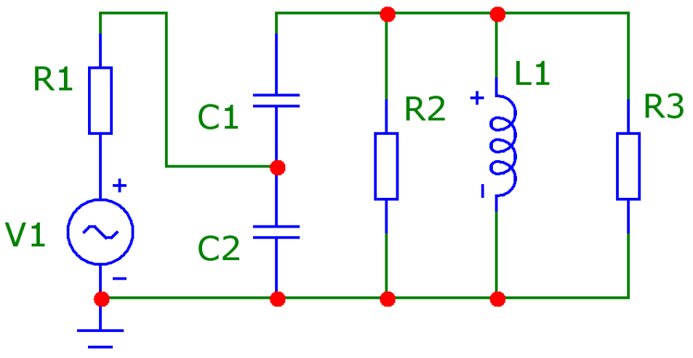
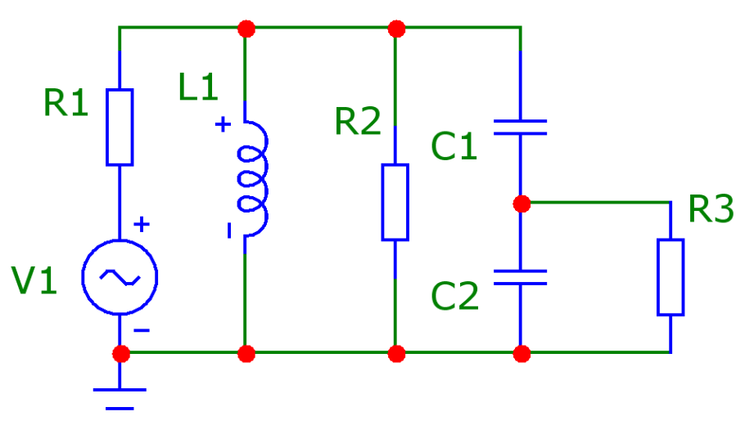
А) сопротивление антенны 75 Ом
Для расчёта элементов контура примем f₀=50 МГц, С_{к}=30 пФ.
Рассчитать:
Ёмкости C₁ и C₂ и др. элементы схемы
Получить на модели:
АЧХ ВЦ
Частотную зависимость коэффициента включения
Диапазон изменения частоты задать так, чтобы резонансная частота находилась посредине:
от 20 МГц до 120 МГц.
Б) сопротивление антенны 300 Ом
8-6

Slide 6
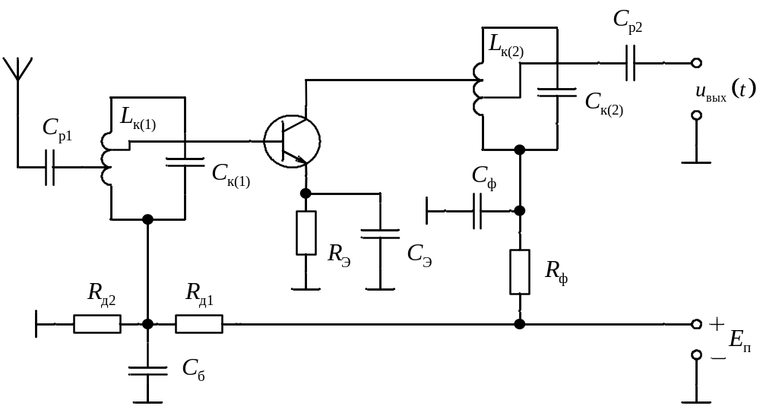
ПРИМЕРЫ ПРЕСЕЛЕКТОРА ВЦ+УРЧ
ПРЕСЕЛЕКТОР С УРЧ НА БИПОЛЯРНОМ ТРАНЗИСТОРЕ
ВЦ
УРЧ
m₂₍₁₎
m₂₍₂₎
m₁₍₂₎
m₁₍₁₎
L_{к1}, С_{к1} – контур ВЦ, настроен на f₀;
L_{к2}, С_{к2} – контур УРЧ, настроен на f₀;

Slide 7
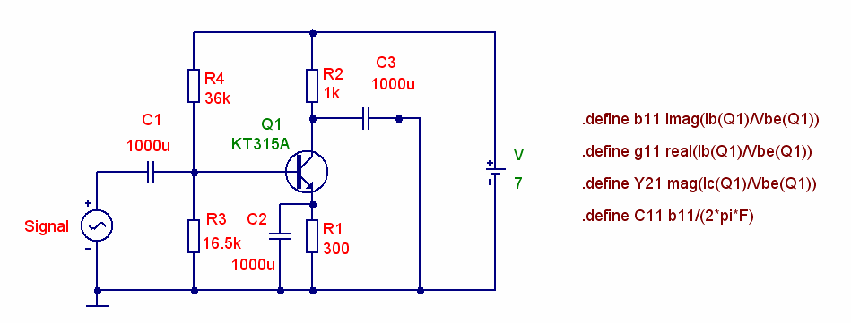
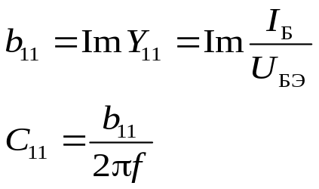
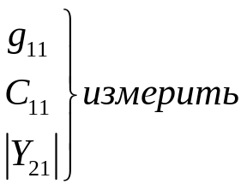
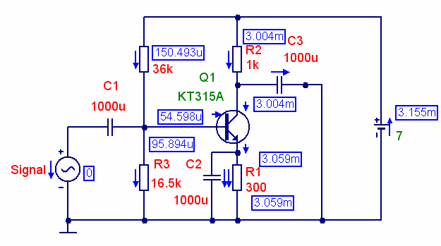
ИЗМЕРЕНИЕ Y-ПАРАМЕТРОВ ТРАНЗИСТОРА: ИЗМЕРЕНИЕ ПАРАМЕТРОВ Y₁₁ И Y₂₁
производится в режиме КЗ по выходу
Ток коллектора в рабочей точке I_{к}⁰=3мА
Директивы вводятся в текстовом окне и размещаются рядом со схемой; каждая директива должна быть напечатана на отдельной строке
.define b11 imag(Ib(Q1)/Vbe(Q1))
.define g11 real(Ib(Q1)/Vbe(Q1))
.define Y21 mag(Ic(Q1)/Vbe(Q1))
.define C11 b11/(2*pi*F)
9-3

Slide 8
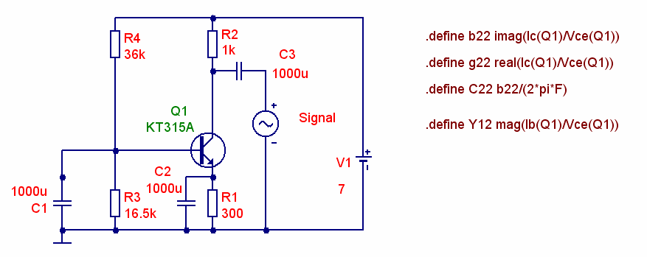
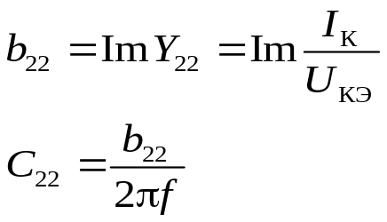
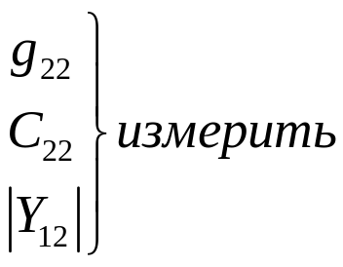
ИЗМЕРЕНИЕ Y-ПАРАМЕТРОВ ТРАНЗИСТОРА ИЗМЕРЕНИЯ ПАРАМЕТРОВ Y₁₂ И Y₂₂
Генератор подключается к выходу и создаётся режим КЗ по входу
9-4

